Slide 1
Технология
проблемно-диалогического обучения
на уроках русского языка
Как зритель, не видевший первого акта,
В догадках теряются дети.
И все же они ухитряются как-то
Понять, что творится на свете.
С.Я. Маршак

Slide 2
Проблемно-диалогическое обучение – тип обучения, обеспечивающий творческое усвоение знаний учениками посредством специально организованного учителем диалога.
«проблемный»
постановка проблемы
поиск решения
«диалог»
побуждающий
подводящий
Notes:
В словосочетании проблемный диалог первое слово "проблемный" означает, что на уроке изучения нового материала обязательно должны быть проработаны два звена: "постановка проблемы" и "поиск решения". Постановка проблемы - это этап формулирования темы урока или вопросов для исследования. Поиск решения - это этап формулирования нового знания.
Слово "диалог" означает, что и постановку проблемы, и поиск решения должны выполнить ученики в специально организованном учителем диалоге.
Различают два вида диалога: побуждающий и подводящий. Они по-разному устроены, обеспечивают разную учебную деятельность и имеют разный развивающий эффект.

Slide 3
Методы постановки учебной проблемы
Побуждающий от проблемной ситуации диалог
Сообщение темы с мотивирующим приёмом
Подводящий к теме диалог

Slide 4
Приёмы создания проблемной ситуации
«с удивлением»
Приём 1. Учитель одновременно предъявляет классу противоречивые факты, взаимоисключающие научные теории или чьи-то точки зрения.
Приём 2. Педагог сталкивает разные мнения учеников, предложив классу вопрос или практическое задание на новый материал.
Приём 3. Между житейским представлением учащихся и научным фактом:
шаг 1. Учитель обнажает житейское представление ученика вопросом или заданием « на ошибку»;
шаг 2. Предъявляет научный факт сообщением, экспериментом или наглядностью.
«с затруднением»
Приём 4. Учитель даёт практическое задание, невыполнимое вообще (возникает только вопрос)
Приём 5. Учитель даёт практическое задание, не сходное с предыдущими
Приём 6.
шаг 1. Учитель даёт невыполнимое практическое задание, сходное с предыдущим
шаг 2. Доказывает, что задание всё-таки не выполнено.

Slide 5
Методы поиска решения
учебной проблемы
Побуждающий к гипотезам диалог
Подводящий без проблемы диалог
Подводящий от проблемы
диалог
обеспечивает подлинно творческую деятельность учеников и развивает их речь и творческие
способности.
имитирует творческий процесс и формирует логическое мышление и речь учащихся
Notes:
Данный метод поиска решения является наиболее сложным для учителя, поскольку требует осуществления четырех педагогических действий:1) побуждения к выдвижению гипотез; 2) принятия выдвигаемых учениками гипотез; 3) побуждения к проверке гипотез; 4) принятия предлагаемых учениками проверок.
Их сходство в том, что любой обеспечивает понимание нового знания учениками, ибо нель­зя не понимать то, что ты открыл сам. Различие методов - в характере учебной деятельности школьников и, следовательно, в развивающем эффекте. Побуждающий к гипотезам диалог обеспечивает подлинно творческую деятельность учеников и развивает их речь и творческие
способности. Подводящий к знанию диалог лишь имитирует творческий процесс и формирует логическое мышление и речь учащихся.
1) побуждения к выдвижению гипотез; 2) принятия выдвигаемых учениками гипотез; 3) побуждения к проверке гипотез; 4) принятия предлагаемых учениками проверок

Slide 6
Система вопросов для побуждающего диалога:
Побуждение к осознанию противоречия
Вы смогли выполнить задание? В чём затруднение?
Вопрос был один? А мнений сколько?
Что вас удивило? Что интересного заметили?
Почему это задание не получилось? Что мы не знаем?
Побуждение к формулированию проблемы в виде темы урока
Какой возникает вопрос?
Какова будет тема нашего урока?
Notes:
Поскольку учебная проблема существует в двух формах, то текст побуждающего диалога представляет собой одну из двух реплик: «Какова будет тема урока?» или «Какой возникает вопрос?».

Slide 7
Правила переноса (Столкнуть мнения учеников вопросом или практическим заданием)
анализ | учитель | ученик
Практическое задание на новый материал, проверка задания. | Необходимо записать на доске слово береза, но оно не помещается | Надо перенести
 | А что значит перенести? | Одну часть оставить на строке, а другую перенести на следующую
 | Помогите мне перенести это слово (работа в парах) | Бер – еза,бе – реза, бере-за, берез-а
 | Задание было одно, а ответов много. Почему Что мы не знаем | Как переносят слова?

Slide 8
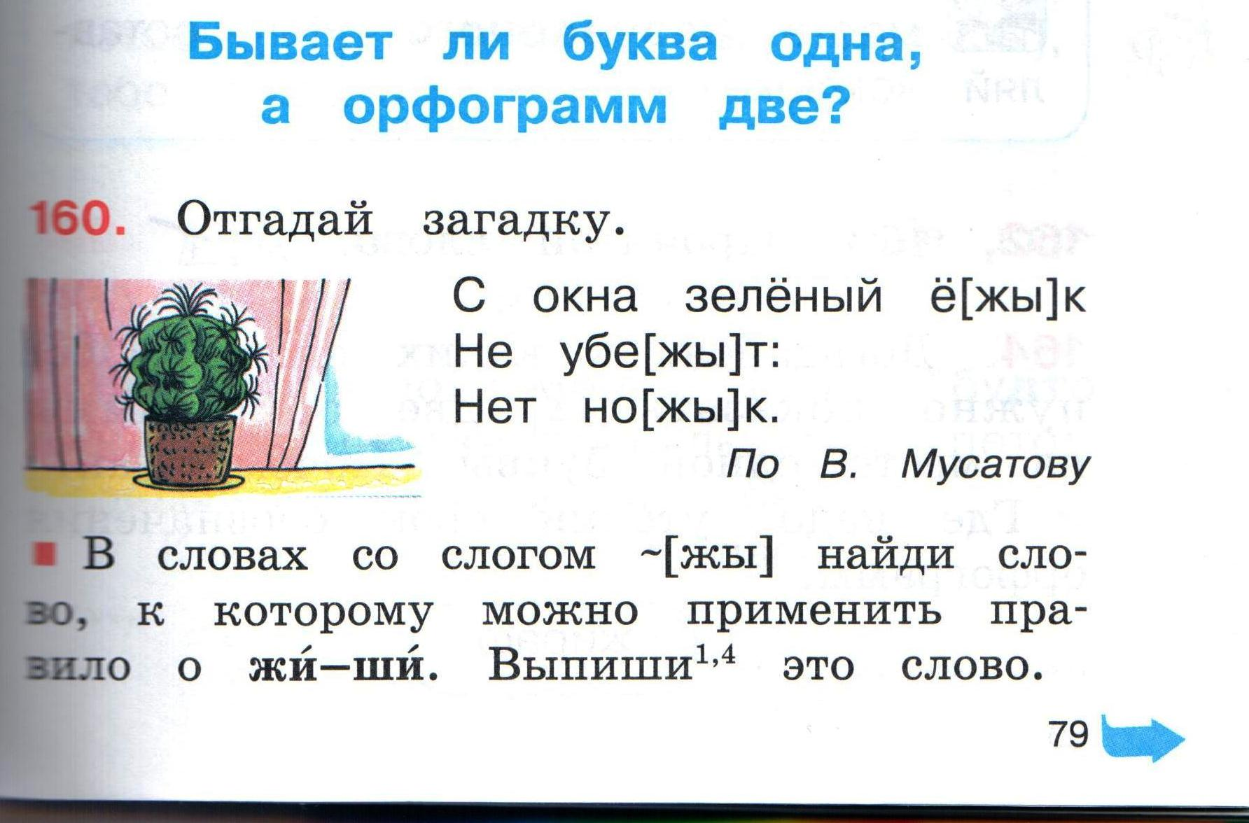
Учебник «К тайнам нашего языка» УМК «ГАРМОНИЯ» помогает учителю создавать необходимые проблемные ситуации

Slide 9
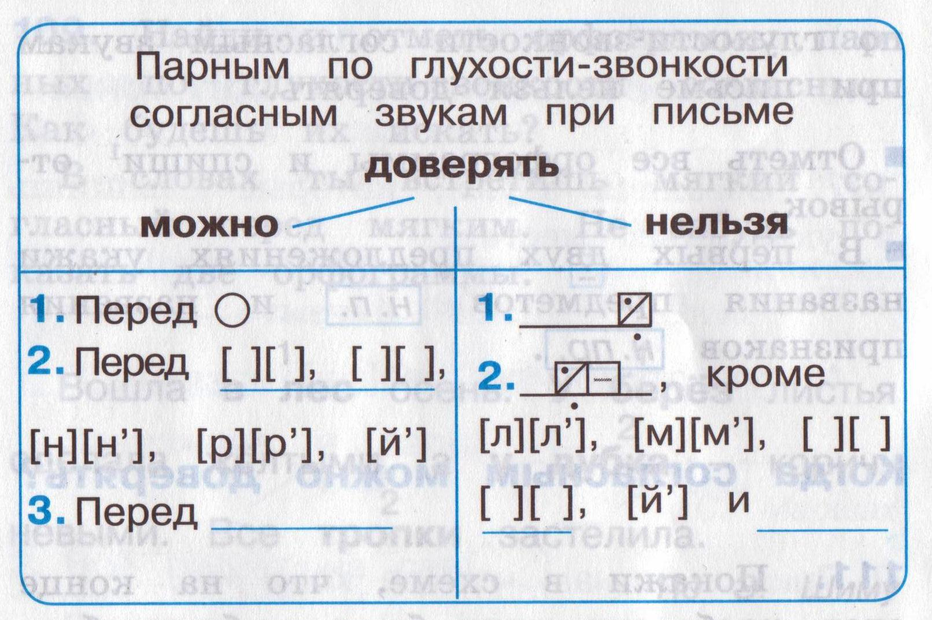
Когда согласным можно доверять?

Slide 10
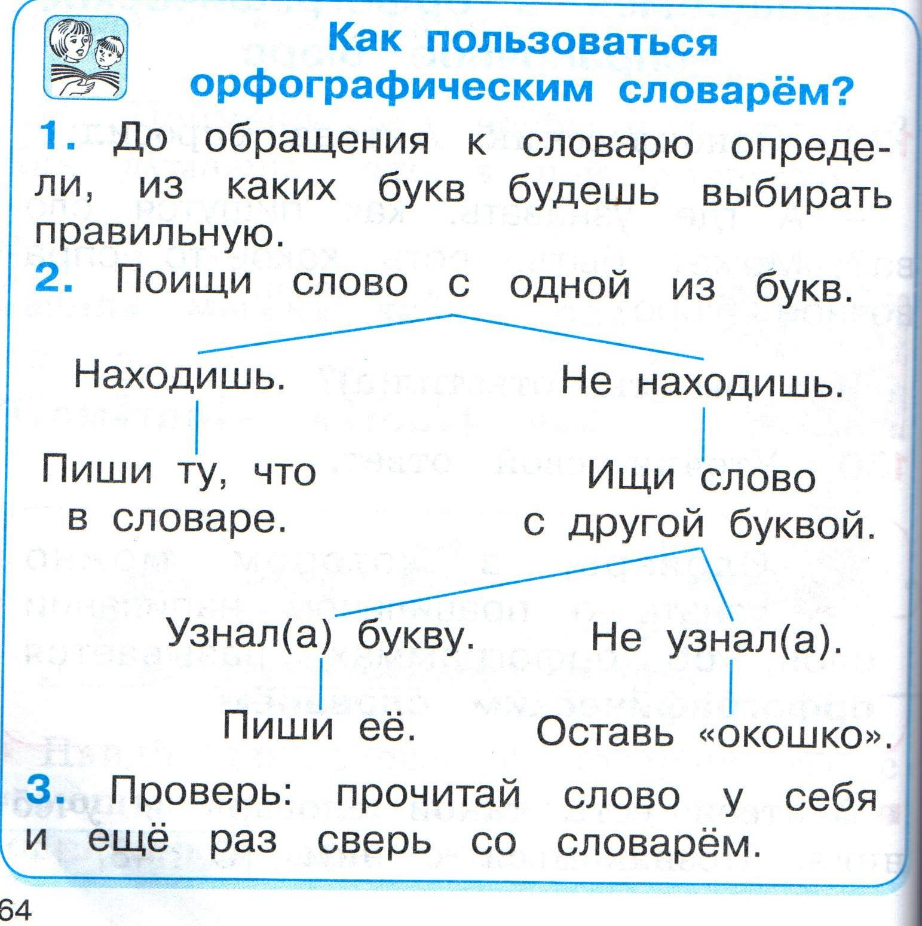
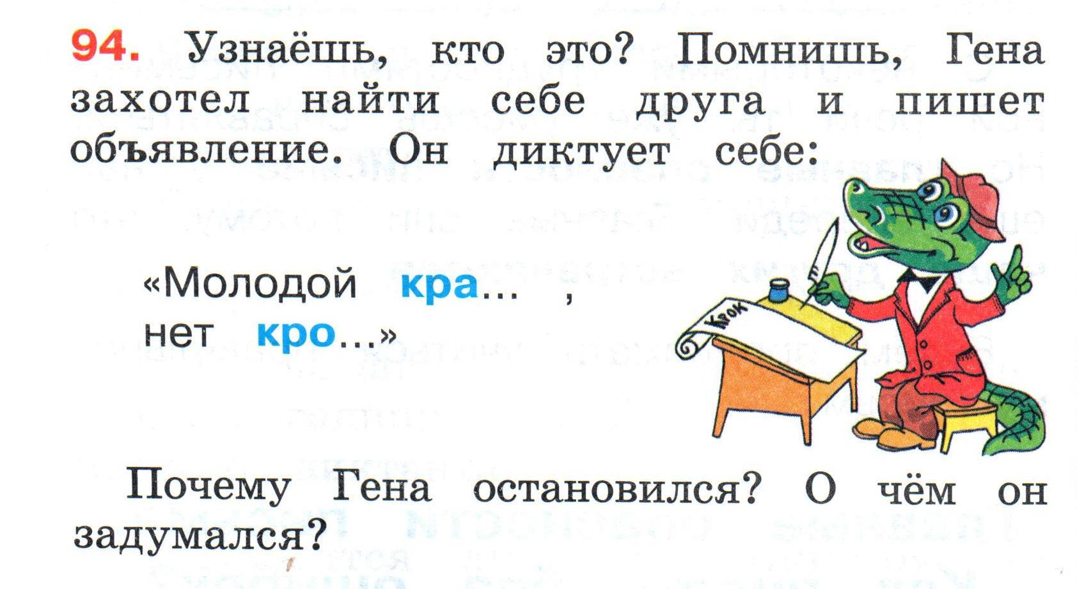

Slide 11
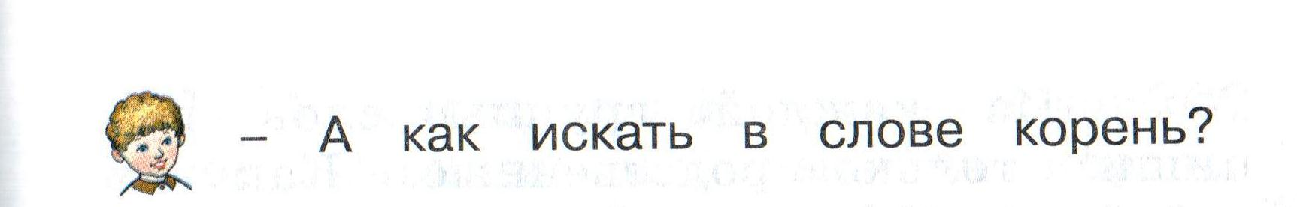
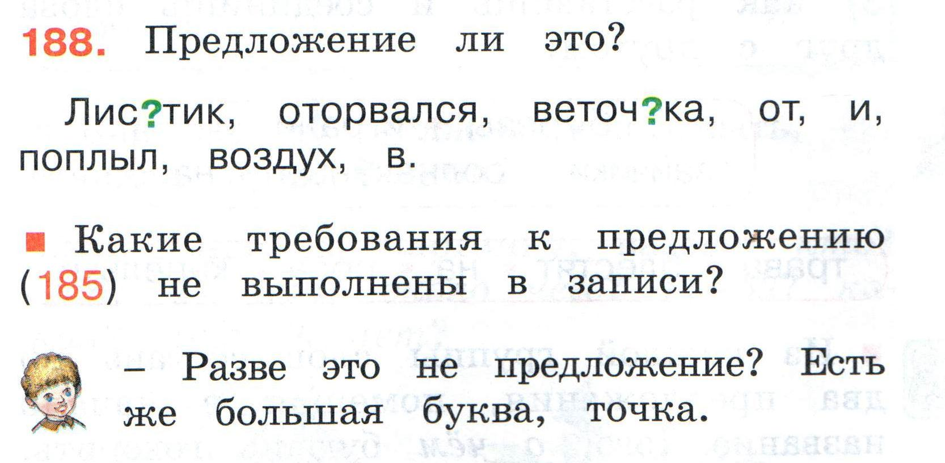
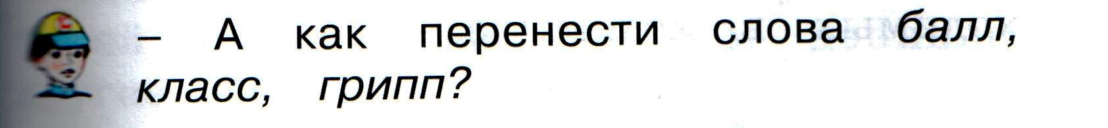

Slide 12
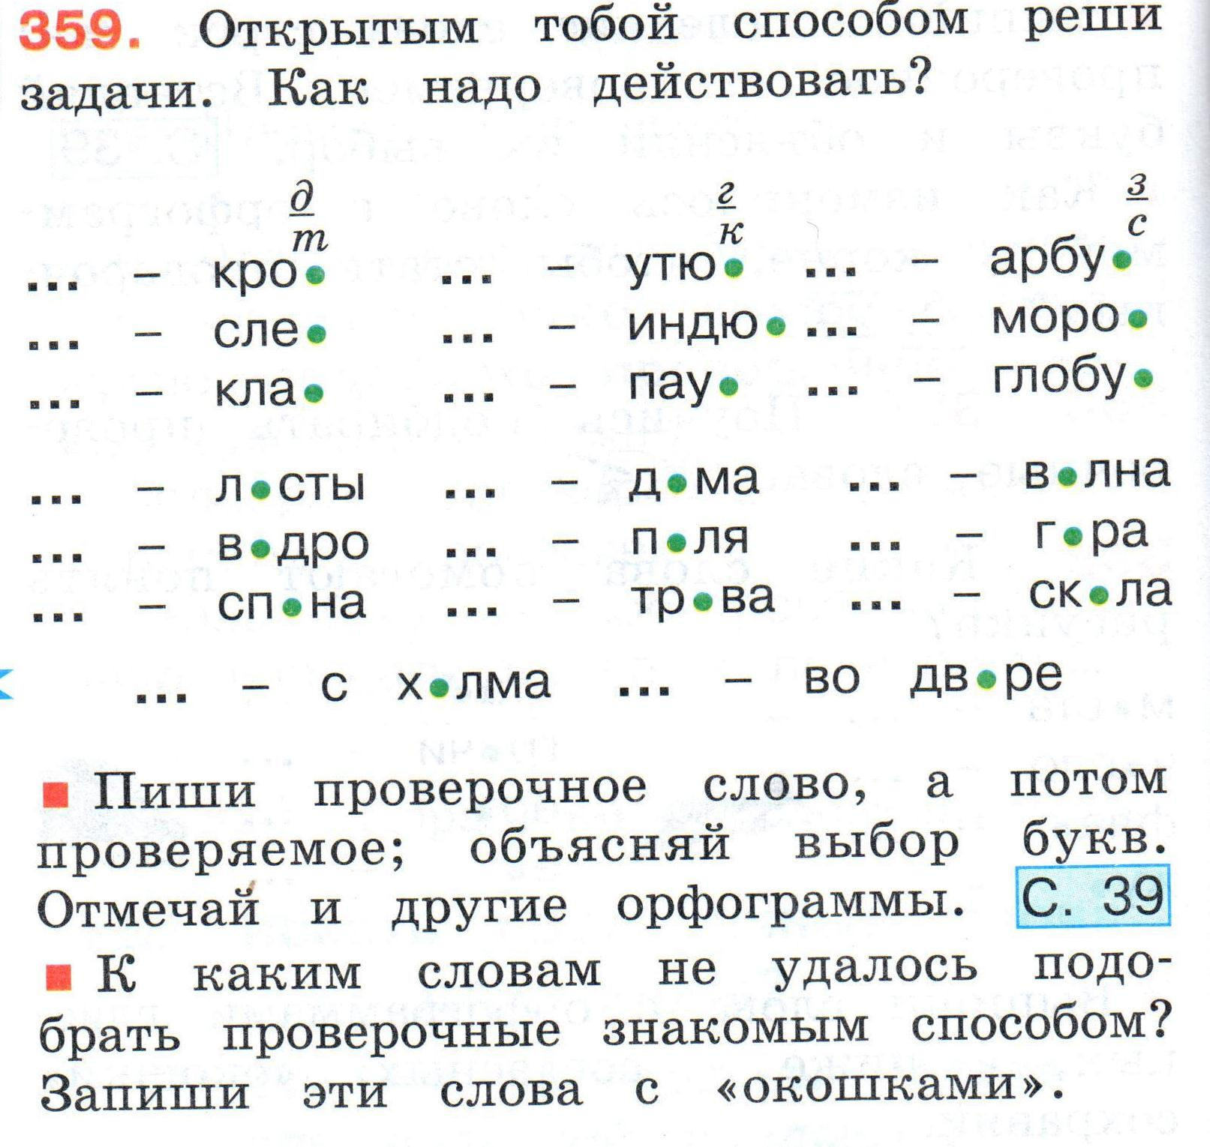
Создание проблемной ситуации в упражнении для домашней работы.

Slide 13
Тема: «Знаю или не знаю? Пишу или…?»
УМК «Гармония»
Предмет: Русский язык, 2класс.
Этапы | Действие учителя | Действие ученика
1.Актуализация знаний 1)Создание атмосферы психологической комфортности | Давайте рассмотрим образец текста В.Бианки. В чем отличие данного текста от тех, которые пишем мы? | Предполагаемые ответы детей: А) текст завораживает Б) написан без «окошек»
2)Подготовительная работа | Для чего мы оставляем окошки? Грамотные люди обычно решают орфографические задачи не после записи слов, а сразу во время письма. А вы так сможете? Хотите попробовать? | П/о А) помогают не делать ошибок. Б) заставляют думать, когда пишем В) да

Slide 14
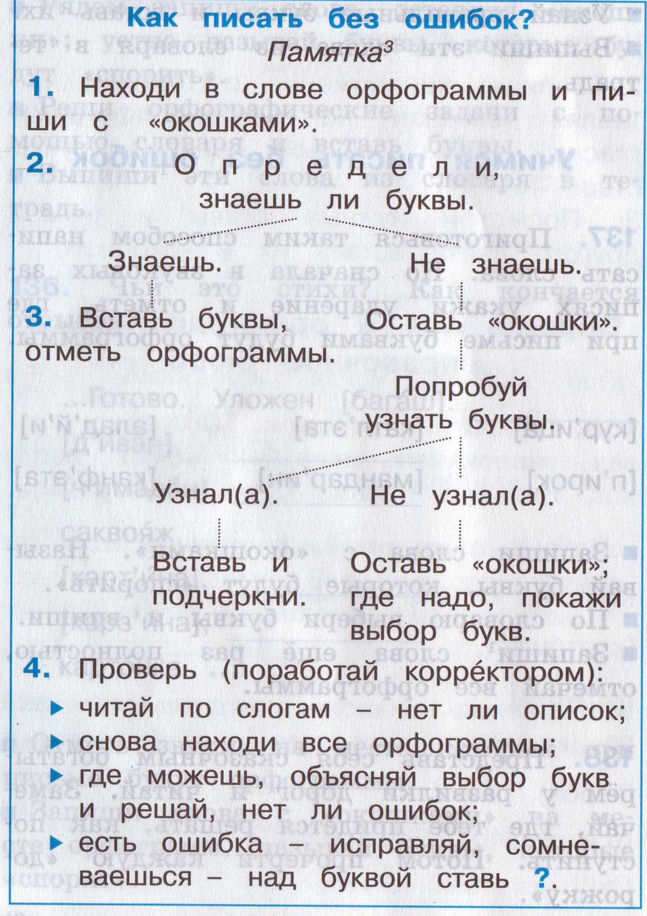
2.Постановка проблемы | Запишем слова, используя памятку №3 Солнце входит со двора : -А ну-ка, школьник в класс пора! Бери перо карандаши, Садись за парту и пиши. Удалось ли решить орфографические задачи сразу во время письма? | Дети работают строго по памятке №3 П.ра, к.р.нд.ши.. и т.д п/о а) нет б) памятка требует найти опасные места и записать с пропуском всех орфограмм.

Slide 15
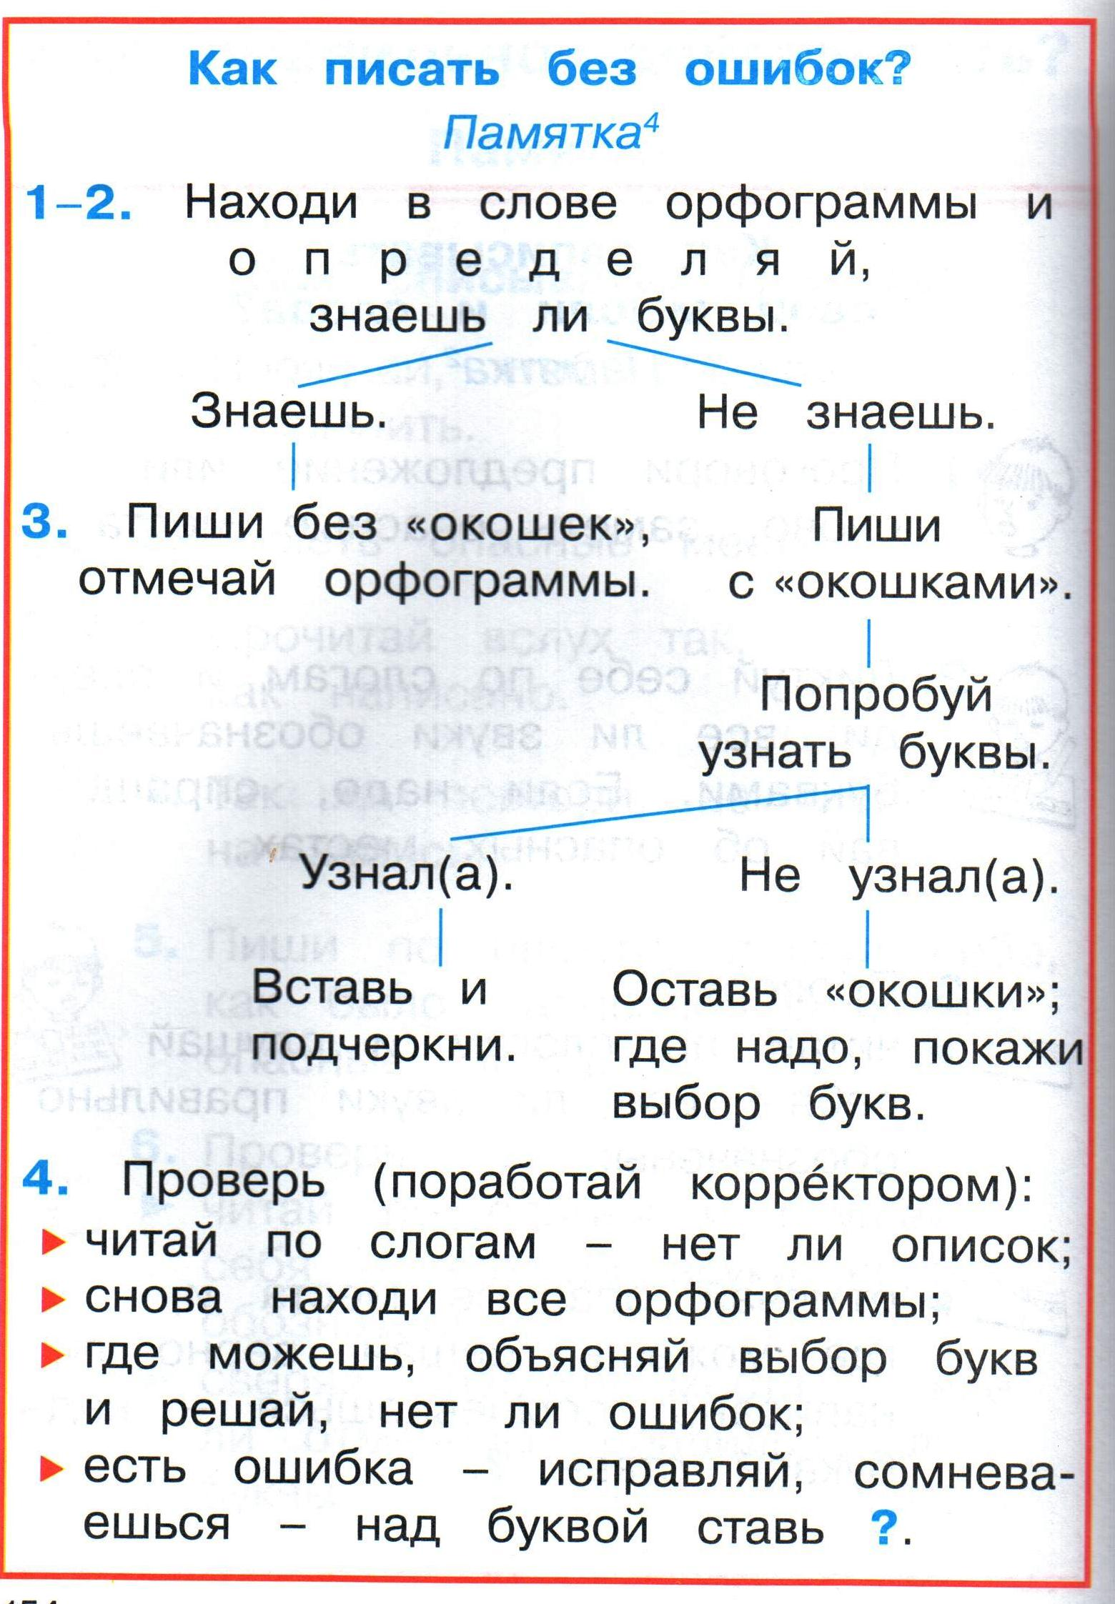
3.Поиск решения учебной проблемы. 1) Работа в группах. 2)Выбор учащихся. пах. | Перед вами новая памятка. Она почти такая же, как памятка№3,но есть некоторые отличия. Главное- в самом начале. Найдите его. Наблюдение и консультирова- ние. Выберете ту памятку, по которой вы хотели бы работать. | Сравнение-анализ. Вывод: п/о №3-два действия выполняют- ся одно за другим №4-одновре- менно Памятка №4 дает возмож- ность писать сразу без «окошек».

Slide 16

Технология проблемно-диалогического обучения является:
результативной
обеспечивает высокое качество усвоения знаний, эффективное развитие интеллекта и творческих способностей младших школьников, воспитание активной личности обучающихся, развитие универсальных учебных действий;
здоровьесберегающей
позволяет снижать нервно-психические нагрузки
учащихся за счет стимуляции познавательной
мотивации и «открытия» знаний;
общепедагогической
реализуется на любом предметном содержании и
в любой образовательной ступени.

Slide 17
Не пытайтесь объяснить ребёнку то, до чего он может додуматься сам. Давайте возможность каждому ребёнку сделать своё маленькое открытие .
Э.И. Александрова
Спасибо за внимание!

